Slide 1
Презентация спортивного клуба «Медик» за I семестр 2021–2022 учебного года

Slide 2
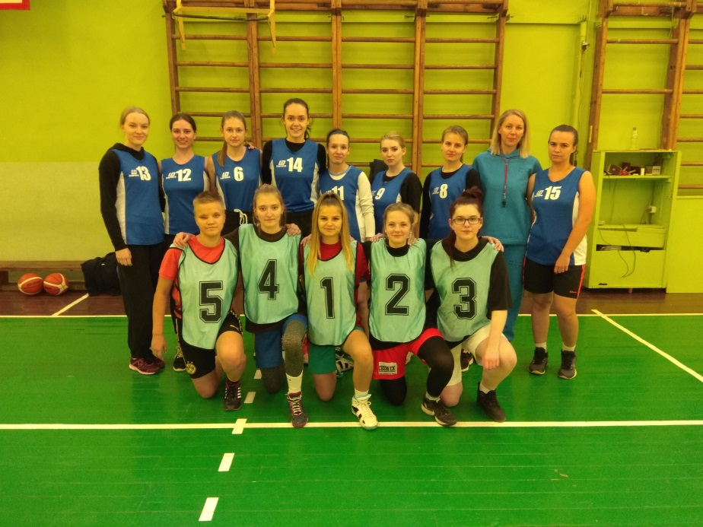
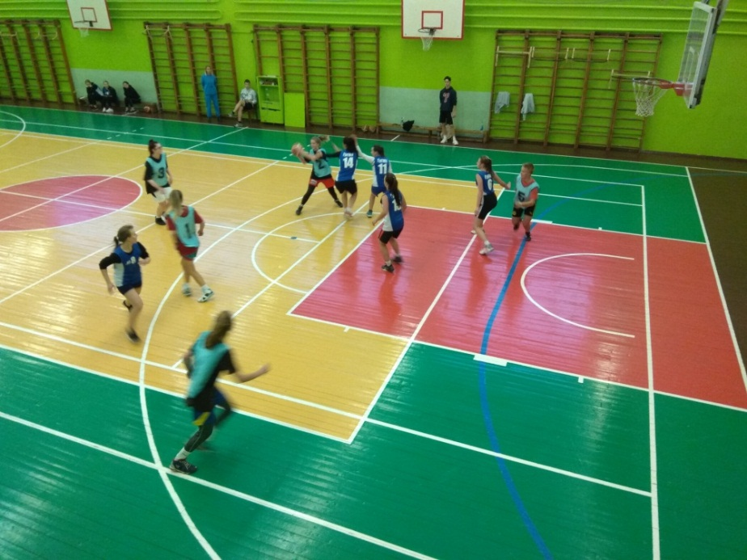
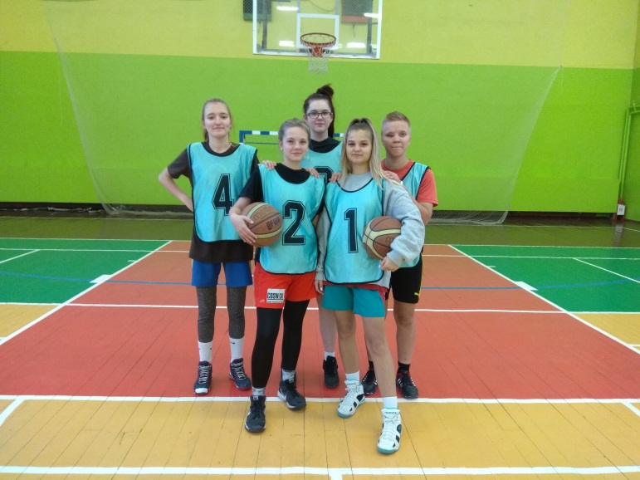
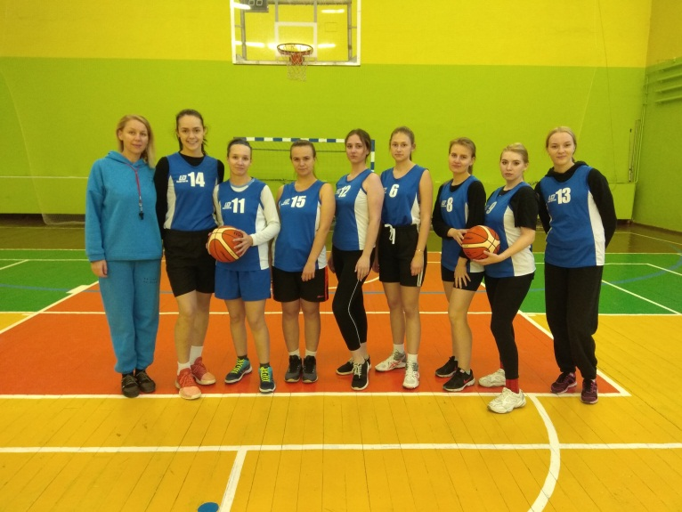
матчевая встреча по баскетболу между женскими командами УО «ГрГМУ» и УО «ГрГМК», приуроченной ко дню Международного студенческого спорта

Slide 3
Финальный этап Республиканской студенческой баскетбольной лиги – 2021 среди женских команд в программе Республиканской универсиады – 2021

Slide 4
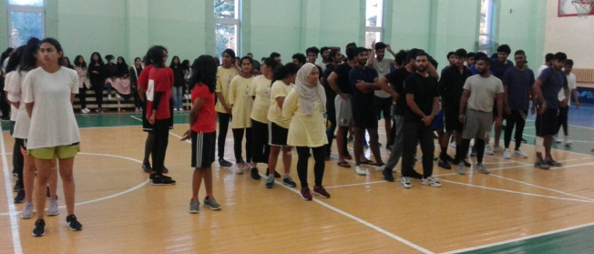
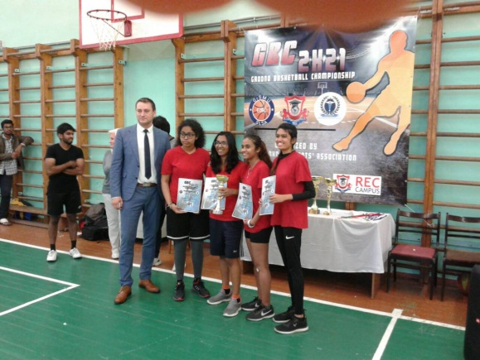
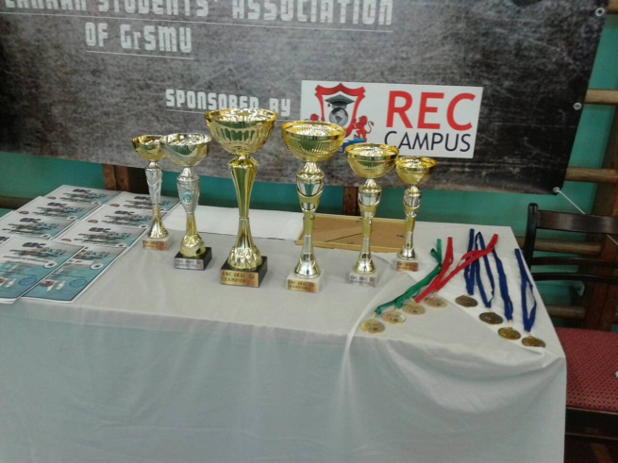
первенство факультета иностранных учащихся УО «ГрГМУ» между студентами Шри-Ланки по баскетболу
3 х 3 среди женских команд

Slide 5
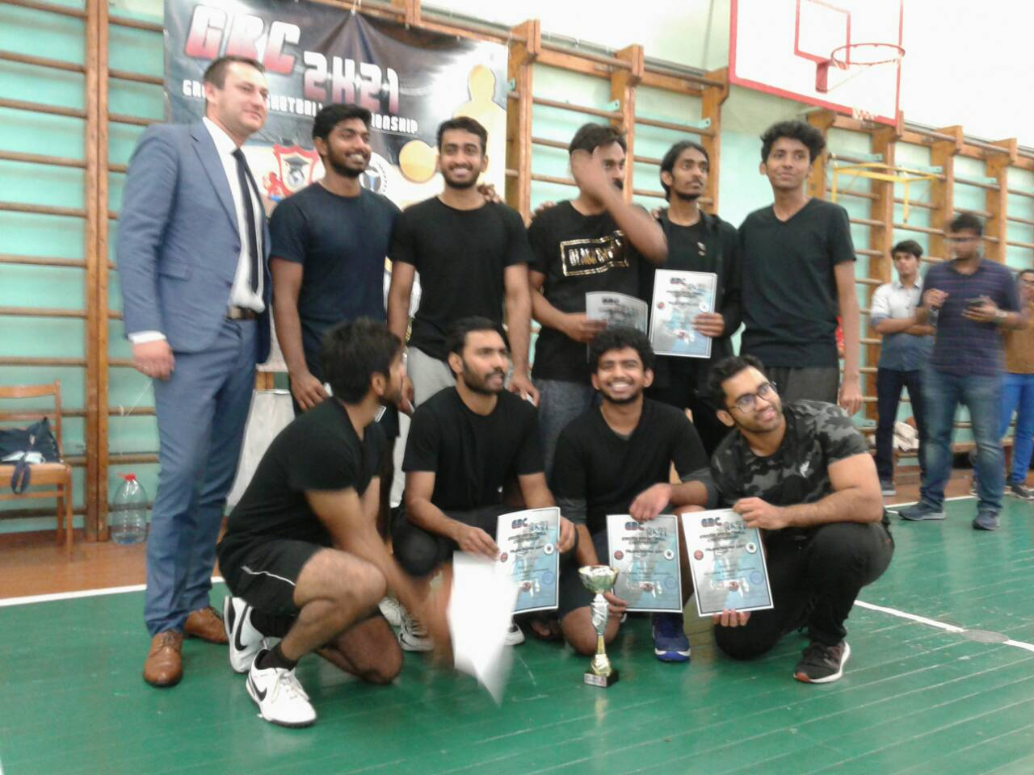
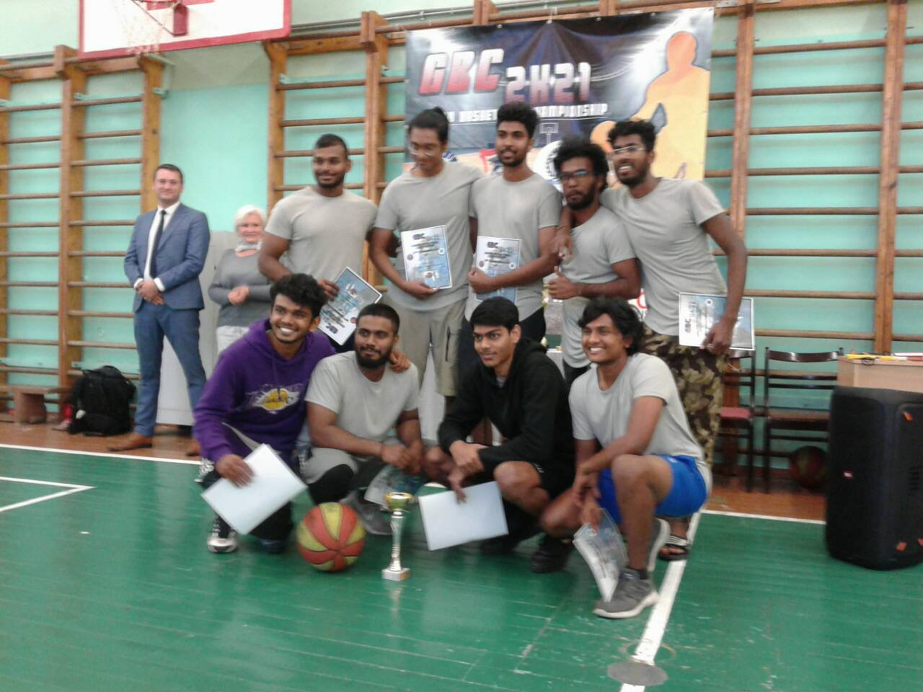
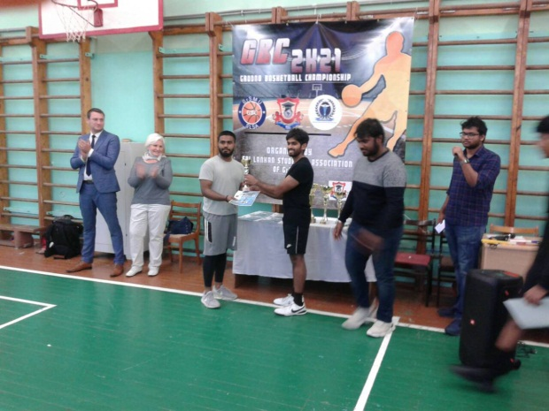
первенство факультета иностранных учащихся УО «ГрГМУ» между студентами Шри-Ланки по баскетболу среди мужских команд

Slide 6
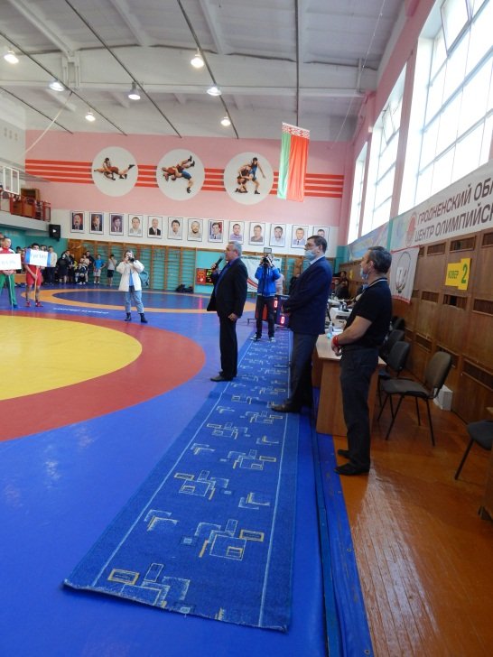
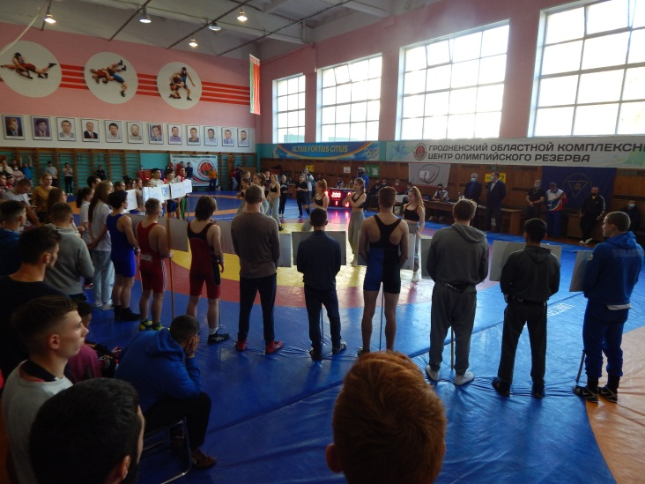
РеспубликанскАЯ универсиада – 2021 по борьбе вольной

Slide 7
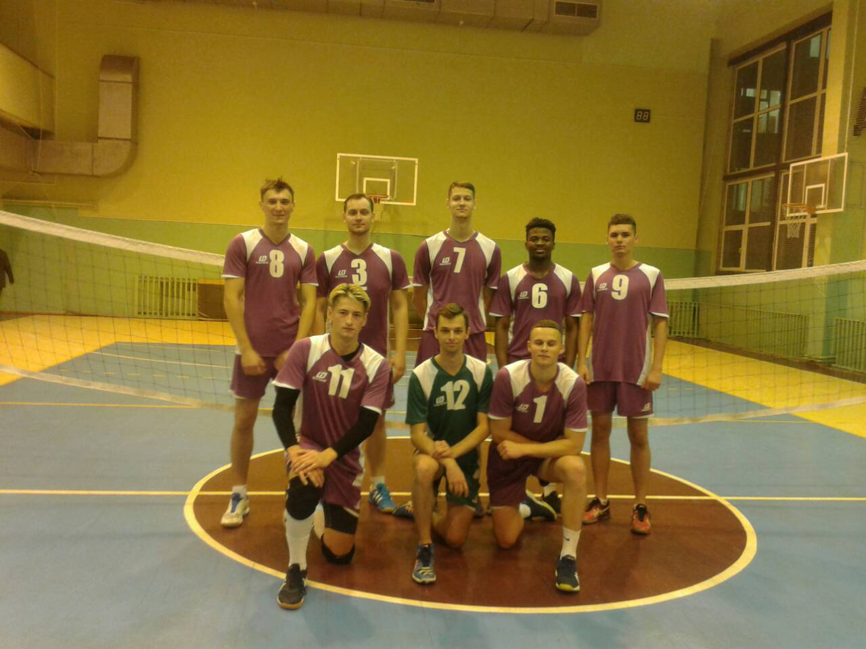
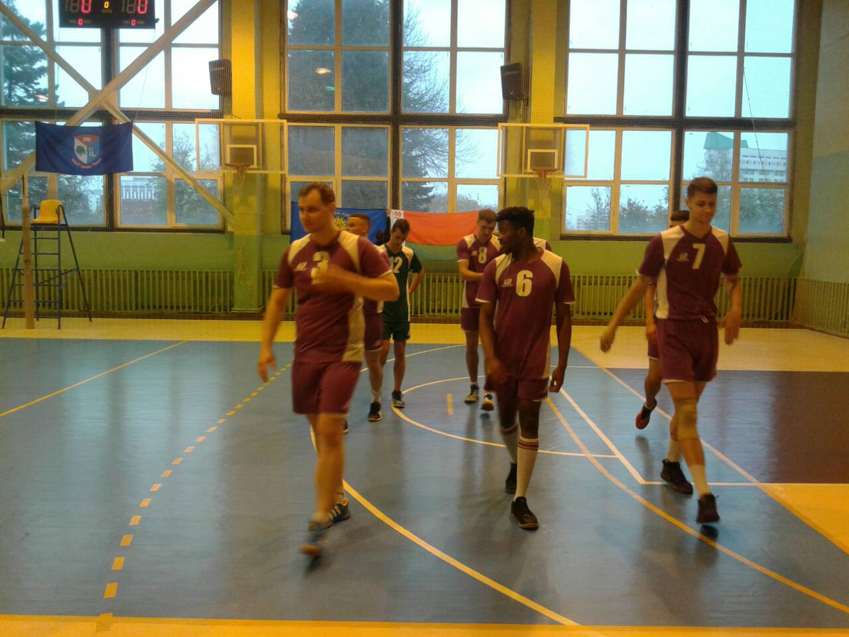
Республиканская студенческая волейбольная лига – 2021 среди мужских команд

Slide 8
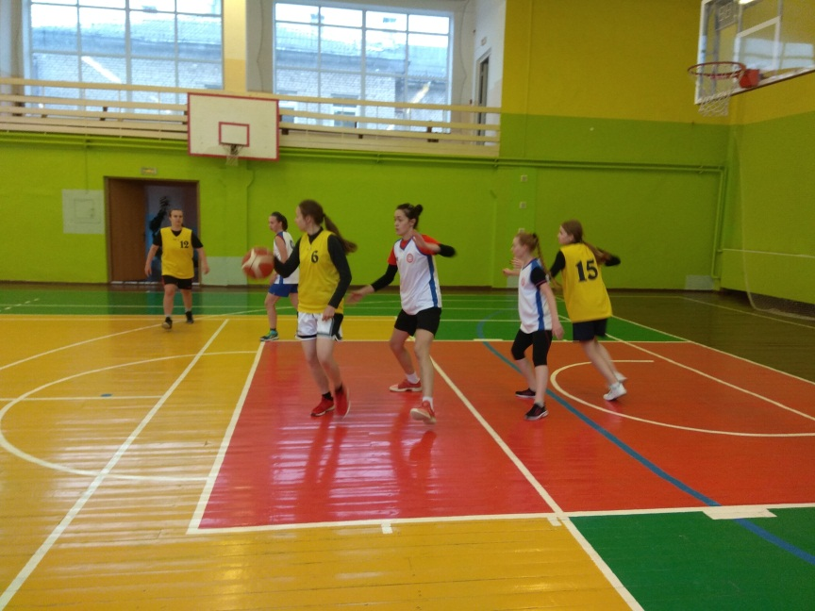
Матчевая встреча ПО БАСКЕТБОЛУ 3 Х 3 между женскими командами УО «ГрГМУ» и УО «ГрГАУ»

Slide 9
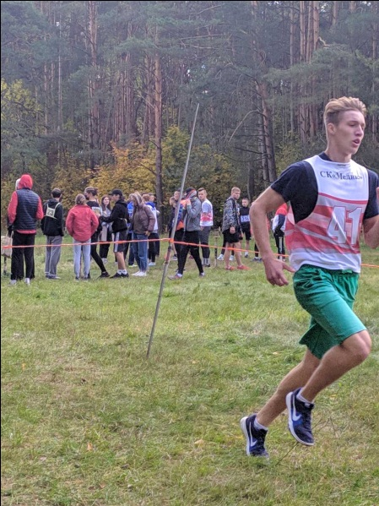
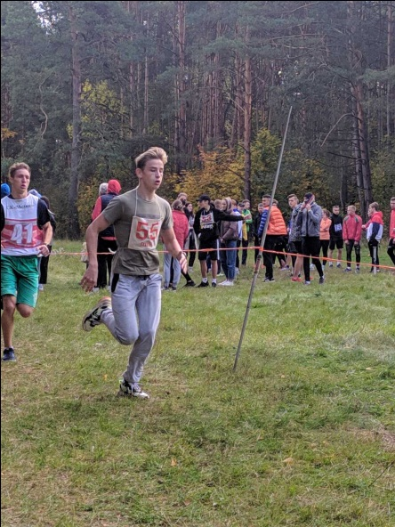
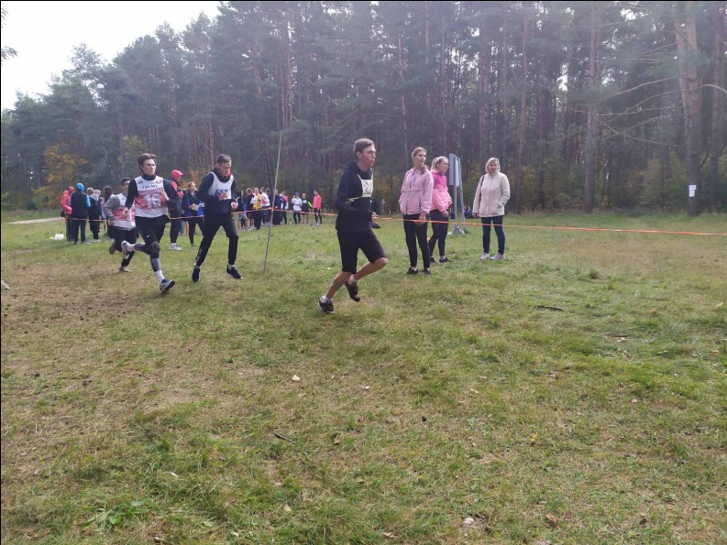
городской легкоатлетический кросс среди спортивных клубов высших учебных заведений г. Гродно

Slide 10
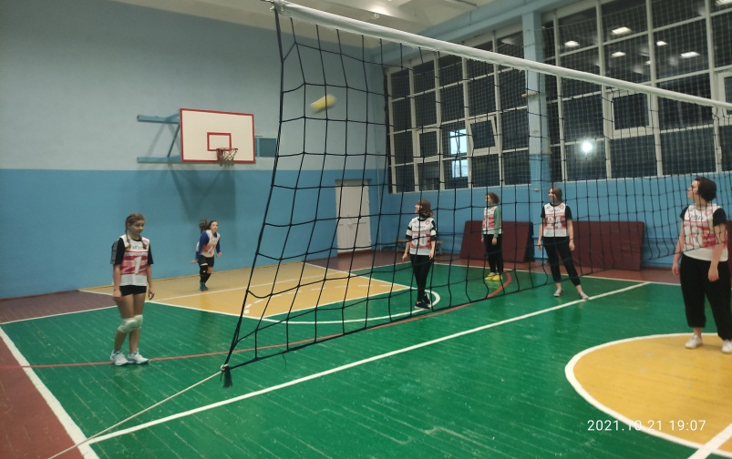
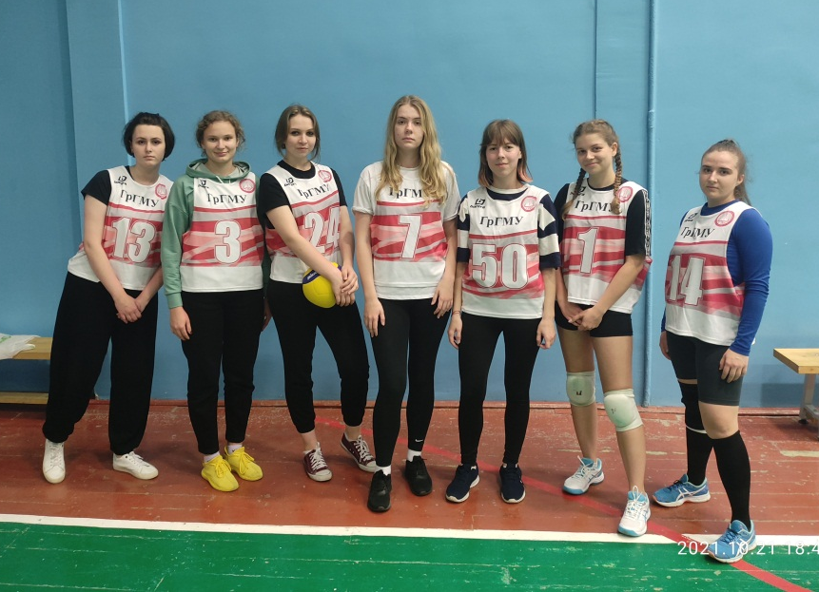
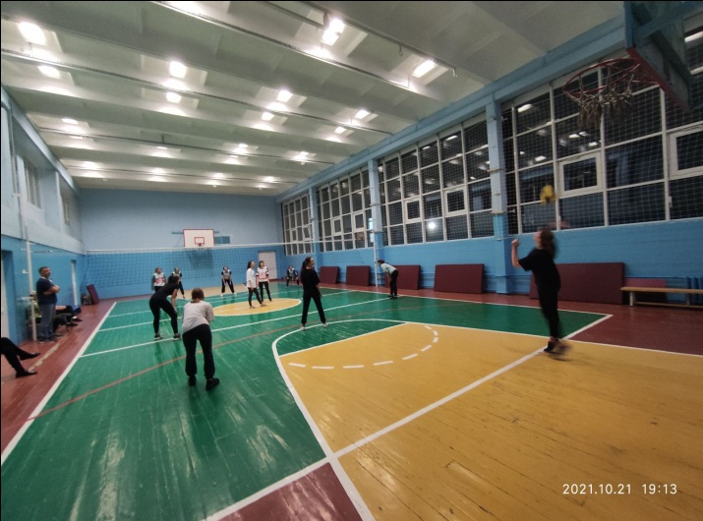
Матчевая встреча по волейболу между женскими сборными командами общежития №4 и №5

Slide 11
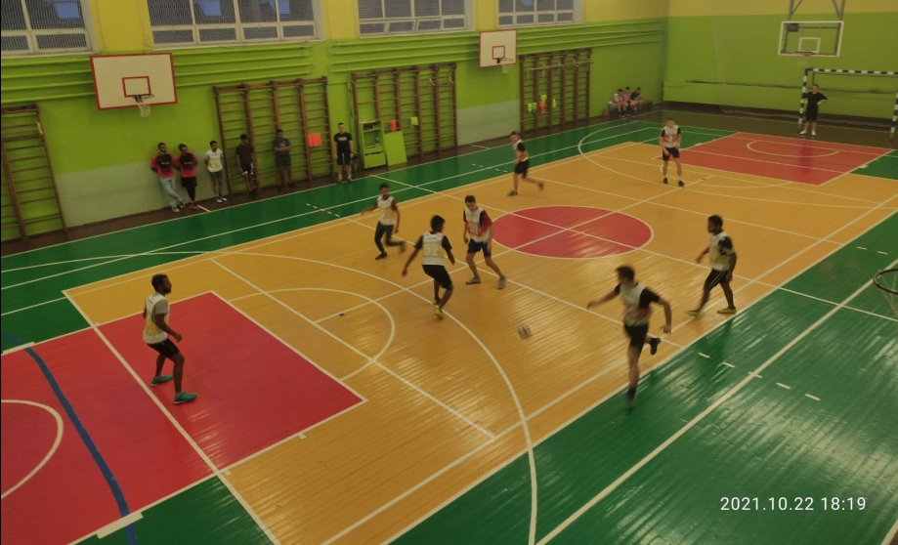
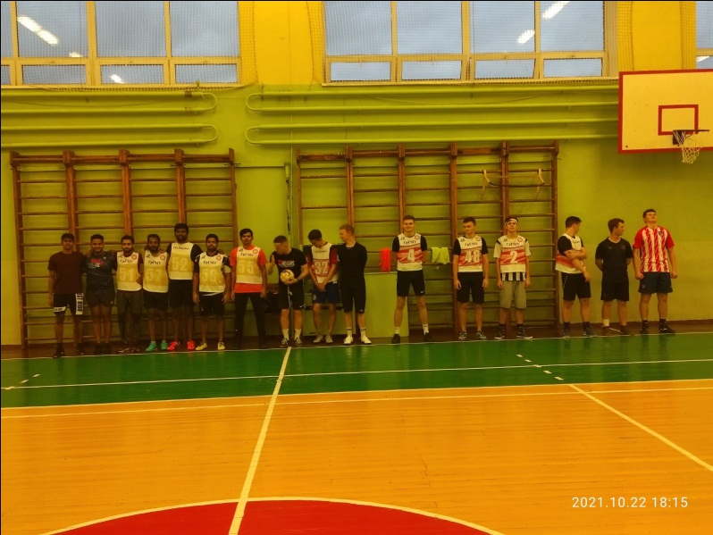
Матчевая встреча по мини-футболу между мужскими сборными командами общежития №4 и №2

Slide 12
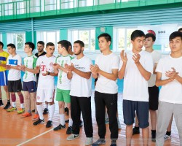
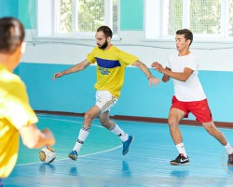
товарищеский турнир по мини-футболу, посвященный празднованию Дня Нейтралитета Туркменистана.

Slide 13
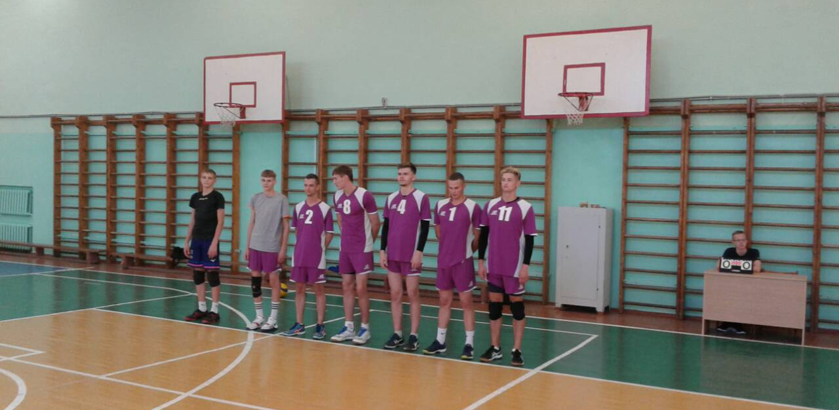
матчевая встреча УО «ГрГМУ» И УСУ Гродненская областная СДЮШОР имени Александра Сапеги по волейболу, приуроченного к республиканскому комплексному спортивно - массовому мероприятию «Неделя спорта и здоровья»

Slide 14
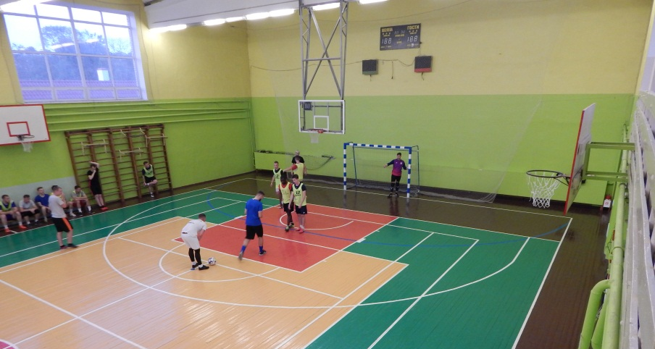
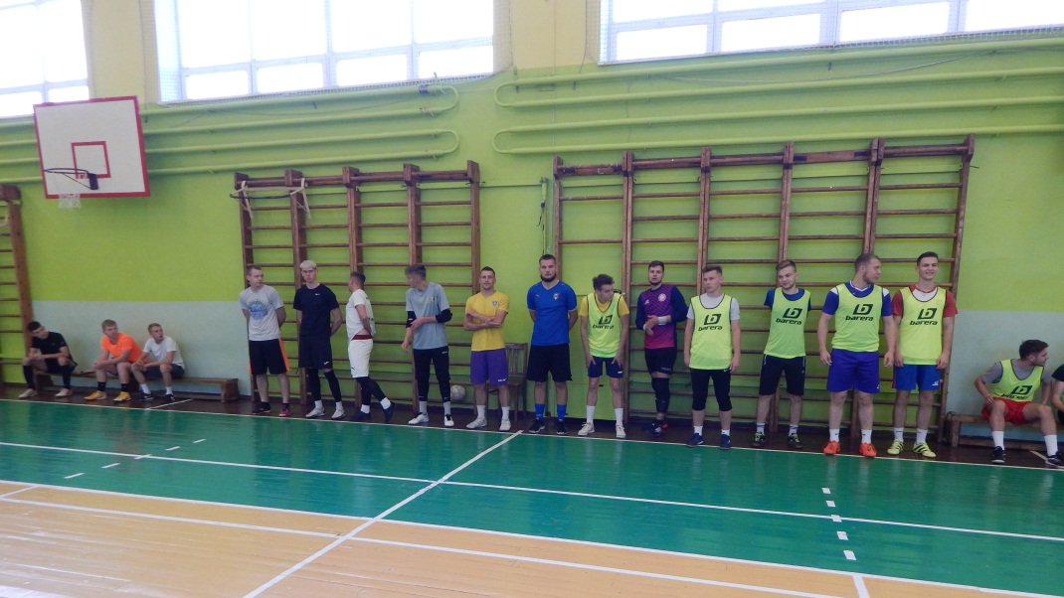
матчевая встреча между сборными командами УО «ГРГМУ» и УО « ГрГУ им. Я. Купалы» по мини-футболу, приуроченной к республиканскому комплексному спортивно-массовому мероприятию «Неделя спорта и здоровья»

Slide 15
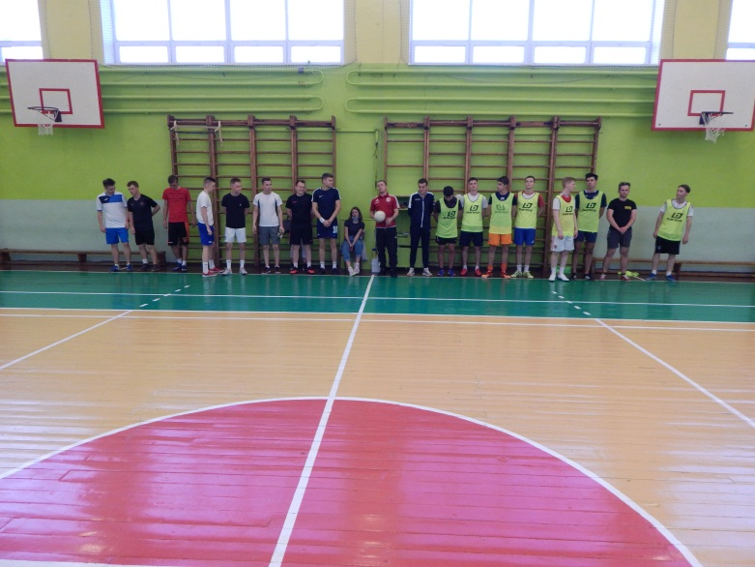
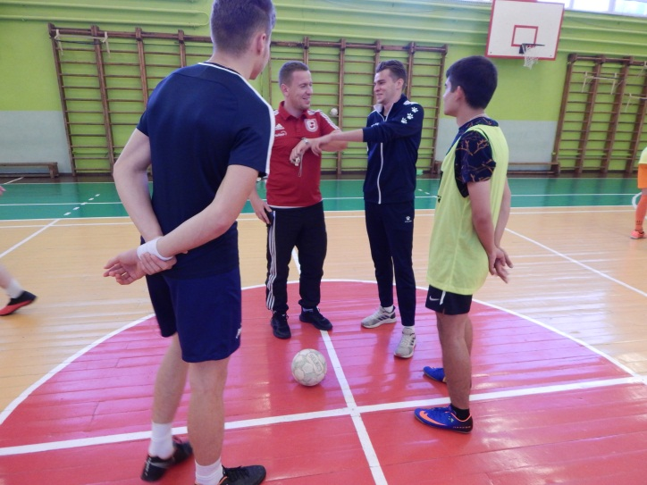
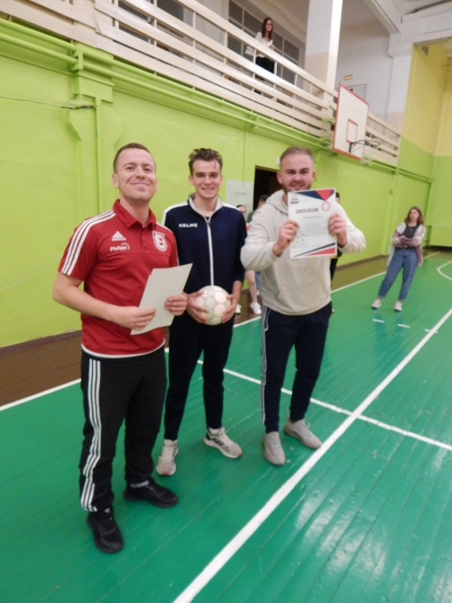
ОТКРЫТОЕ ПЕРВЕНСТВО УО «ГрГМУ» ПО МИНИ-ФУТБОЛУ, ПРИУРОЧЕННОЕ К РЕСПУБЛИКАНСКОМУ КОМПЛЕКСНОМУ СПОРТИВНО-МАССОВОМУ МЕРОПРИЯТИЮ «НЕДЕЛЯ СПОРТА И ЗДОРОВЬЯ»

Slide 16
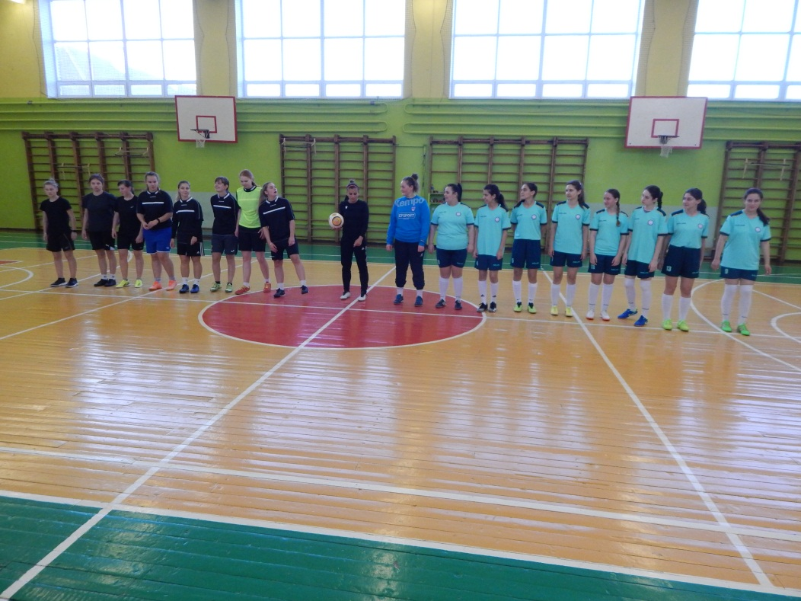
матчевая встреча между женскими сборными командами УО «ГрГМУ» и УО « ГрГУ им. Я. Купалы» по мини-футболу, приуроченной к республиканскому комплексному спортивно-массовому мероприятию «Неделя спорта и здоровья»

Slide 17
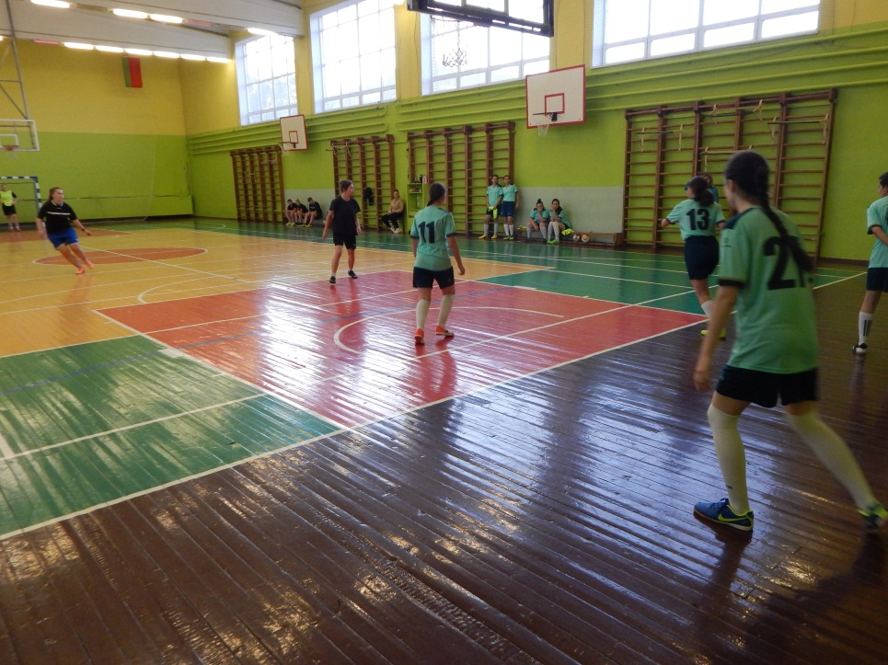
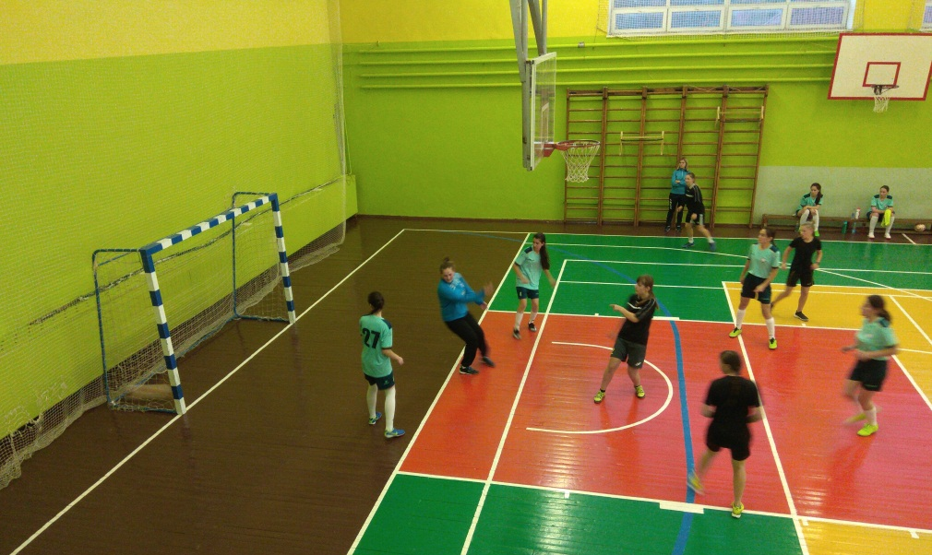
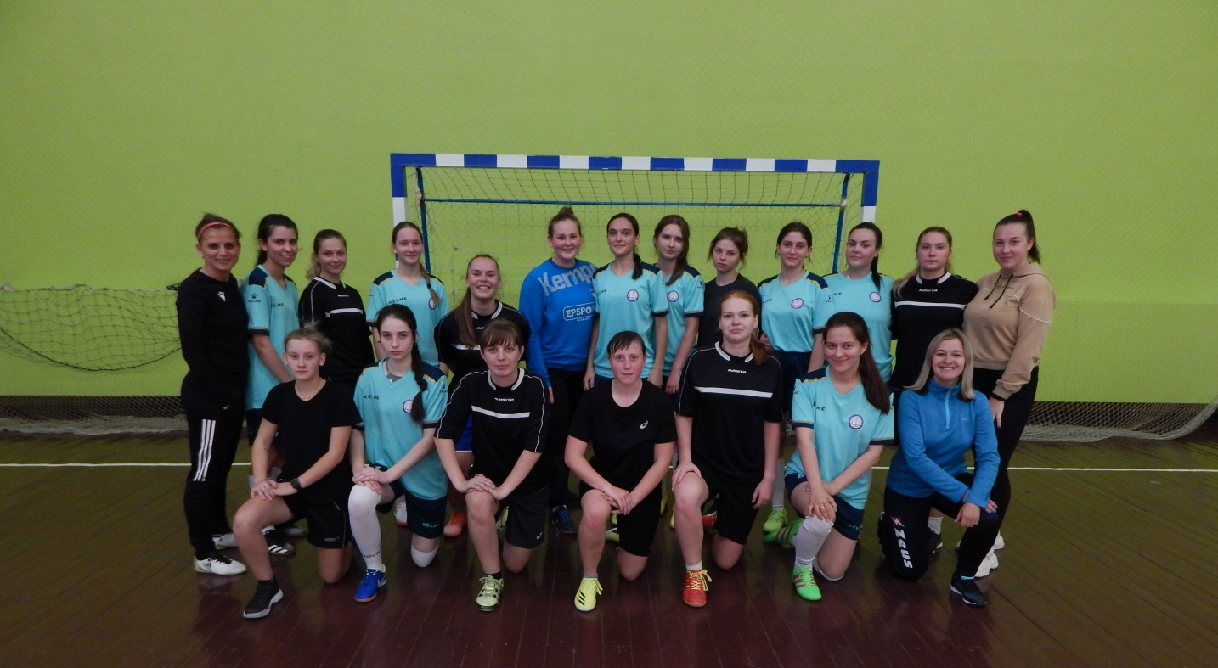
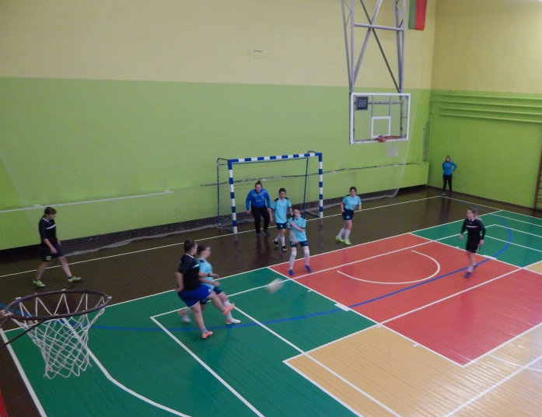

Slide 18
республиканский легкоатлетический студенческий забег «На старт, молодежь»

Slide 19
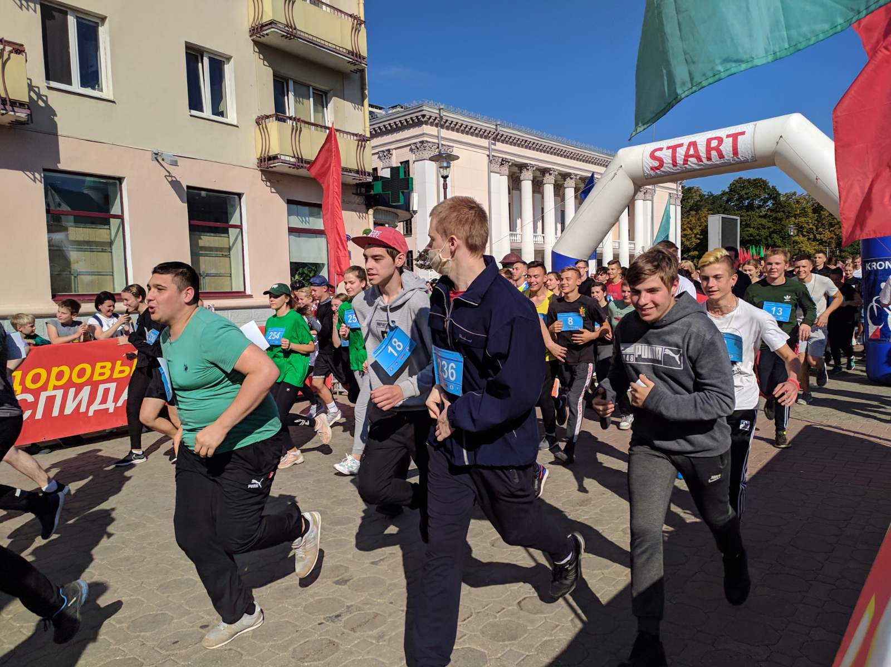

Slide 20
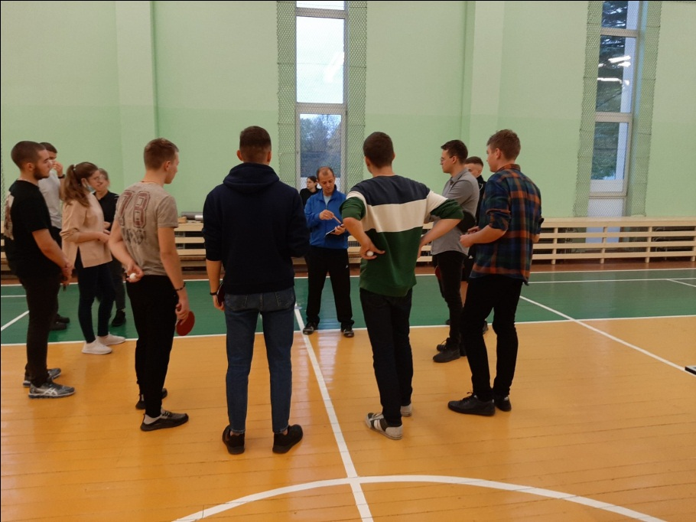
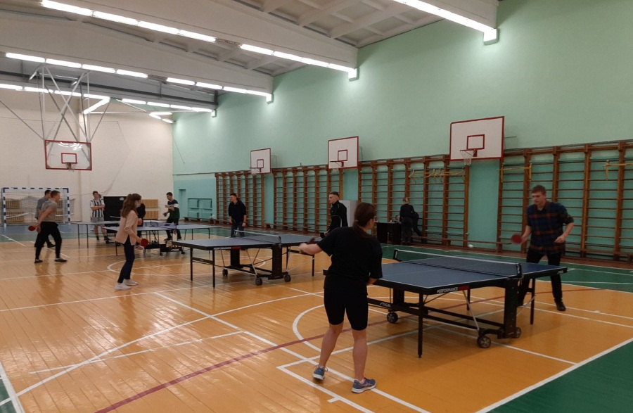
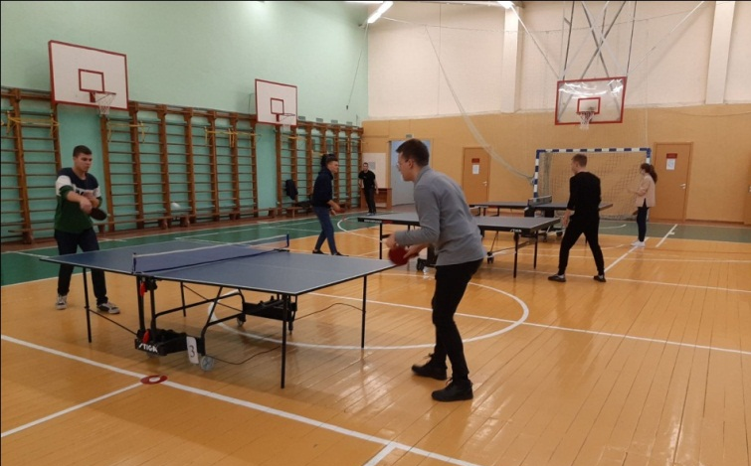
первенства по настольному теннису среди студентов педиатрического факультета

Slide 21
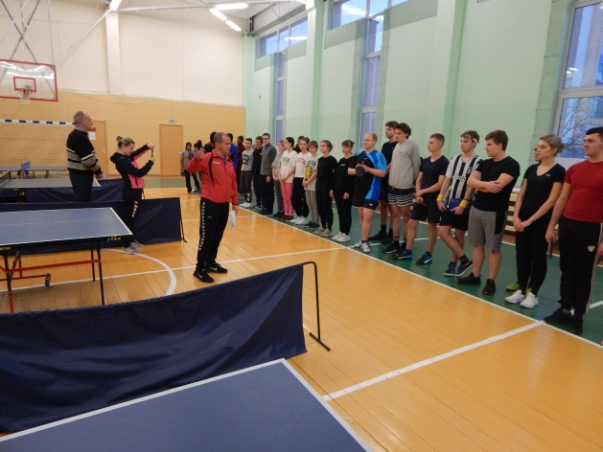
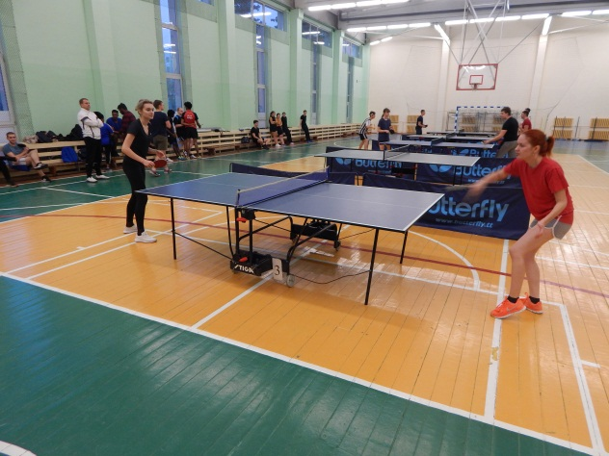
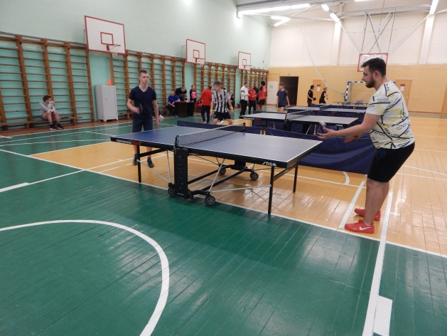
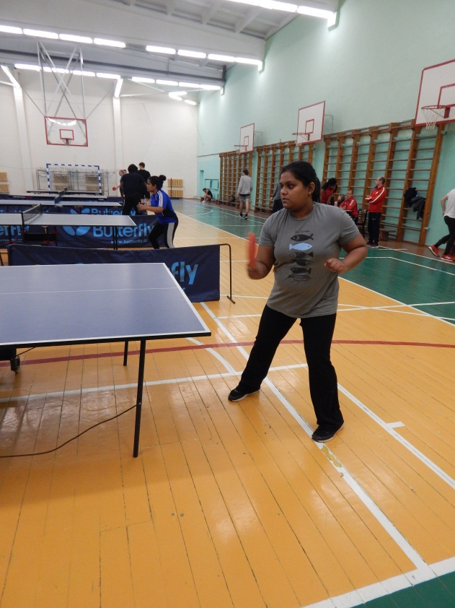
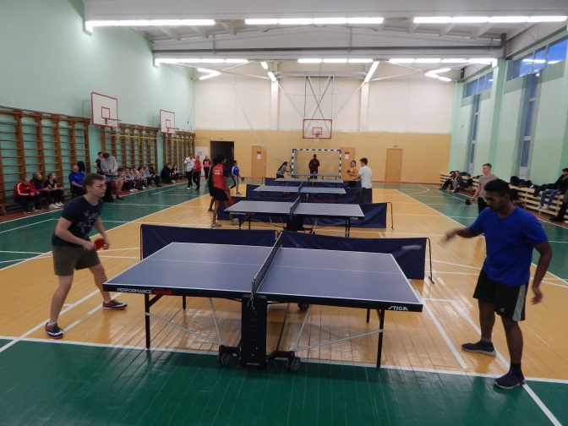
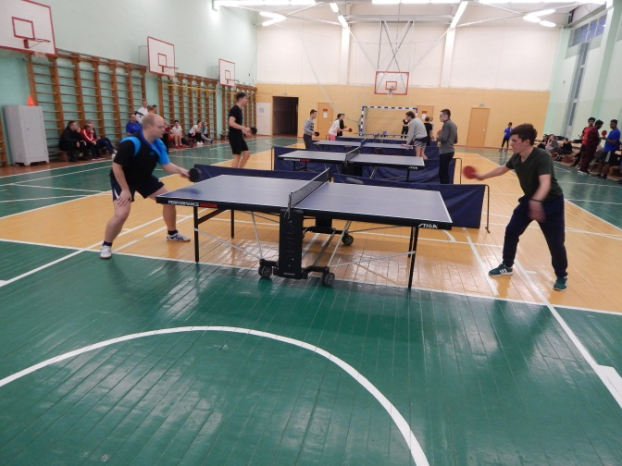
первенства по настольному теннису в программе XII Круглогодичной спартакиады среди факультетов

Slide 22
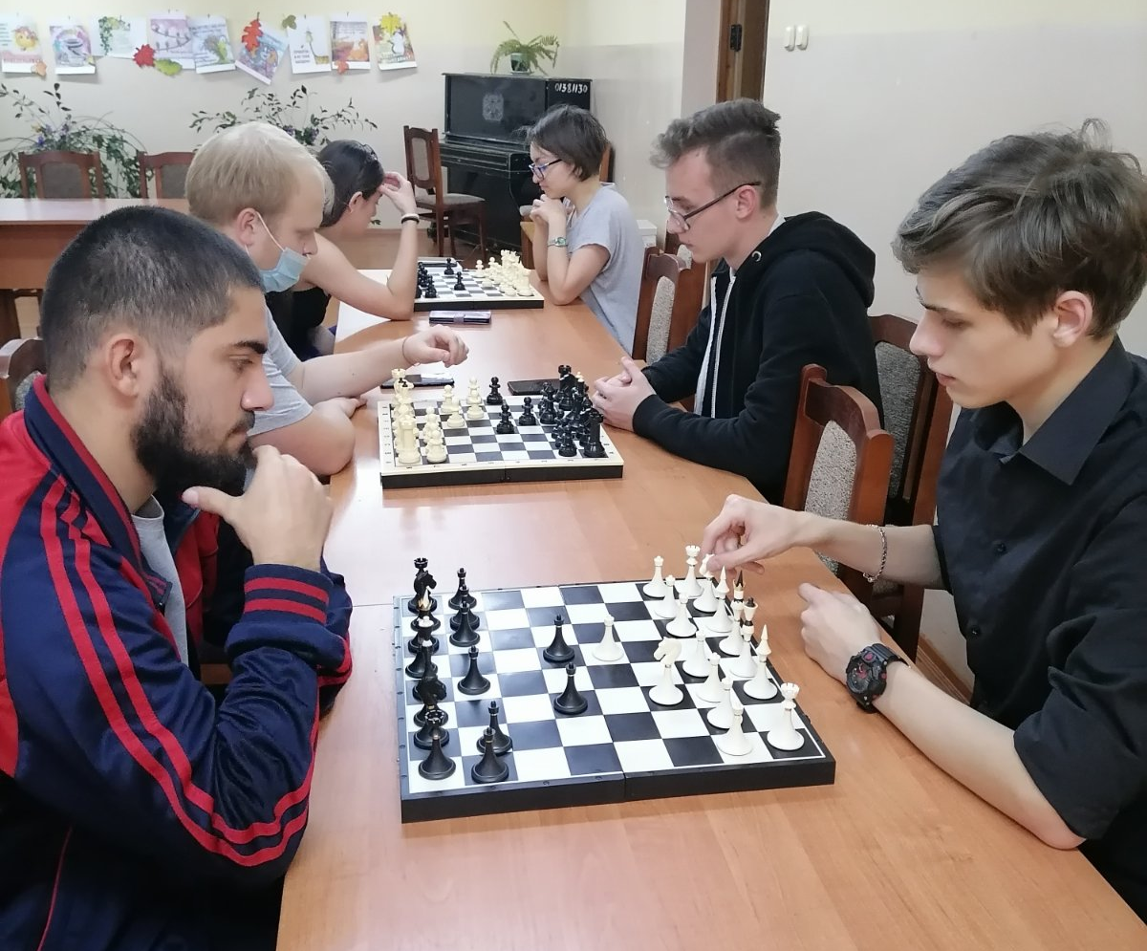
первенство общежития № 3 по шахматам

Slide 23
ПЕРВЕНСТВО ПО ШАХМАТАМ среди спортивных клубов высших учебных заведений
г. Гродно

Slide 24
ПЕРВЕНСТВО ПО ШАШКАМ среди спортивных клубов высших учебных заведений г. Гродно

Slide 25
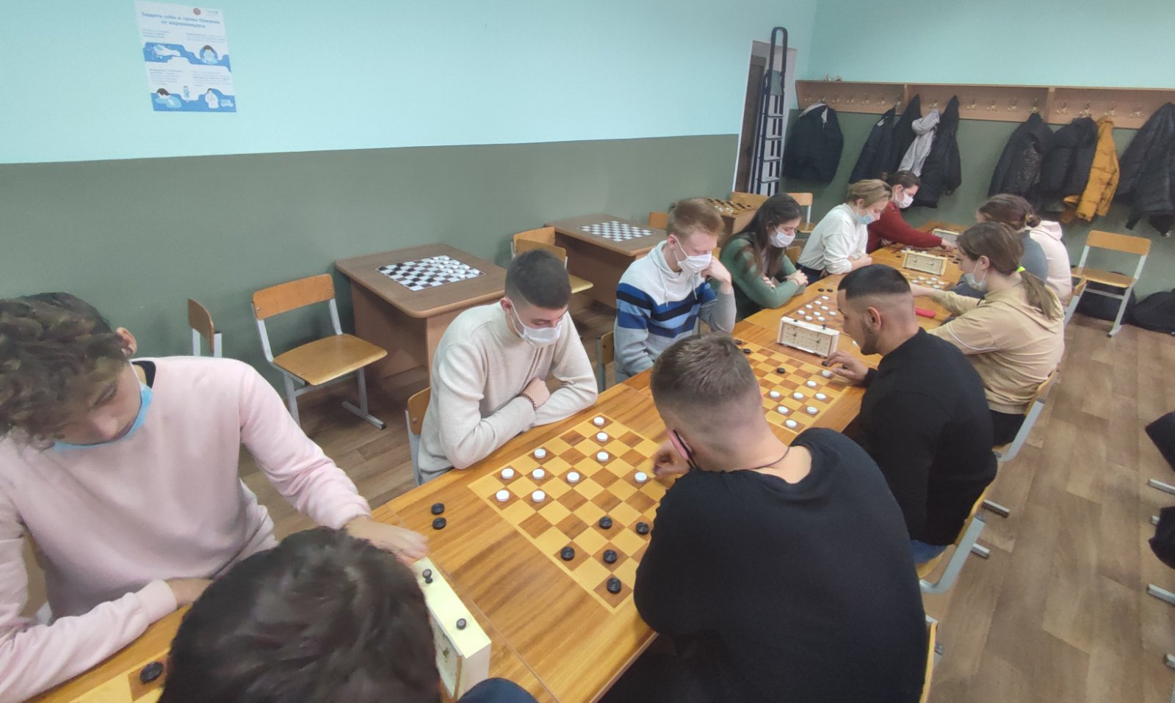

Slide 26
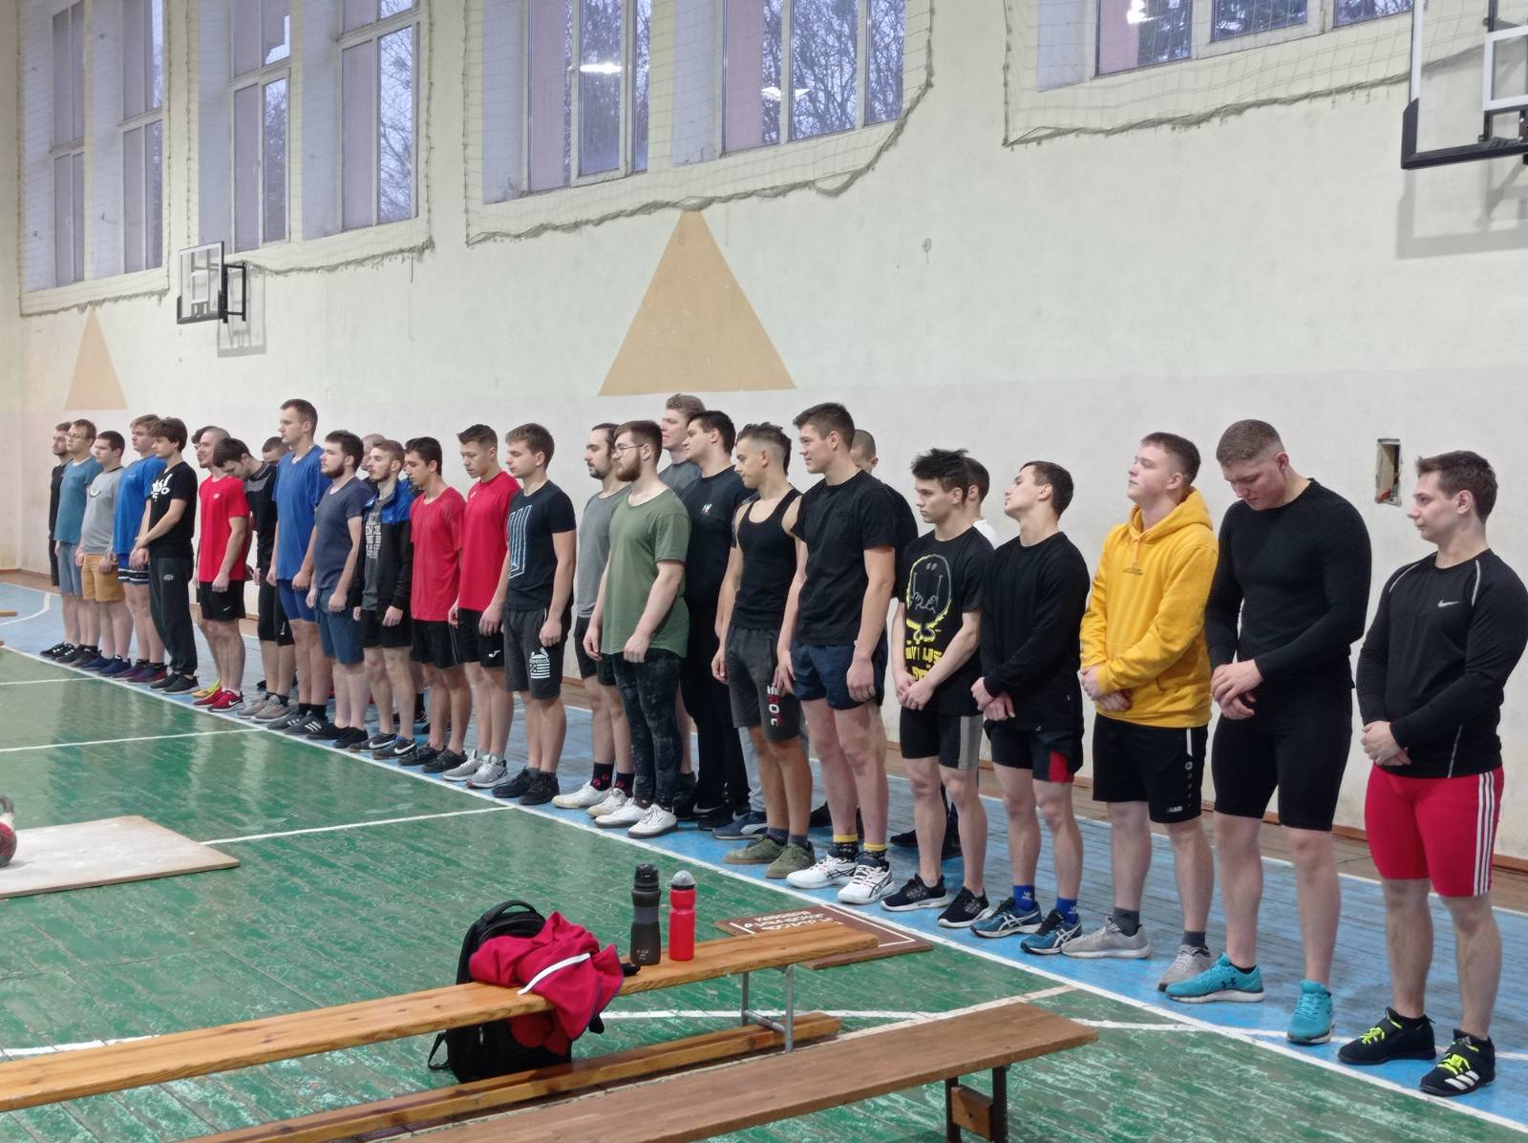
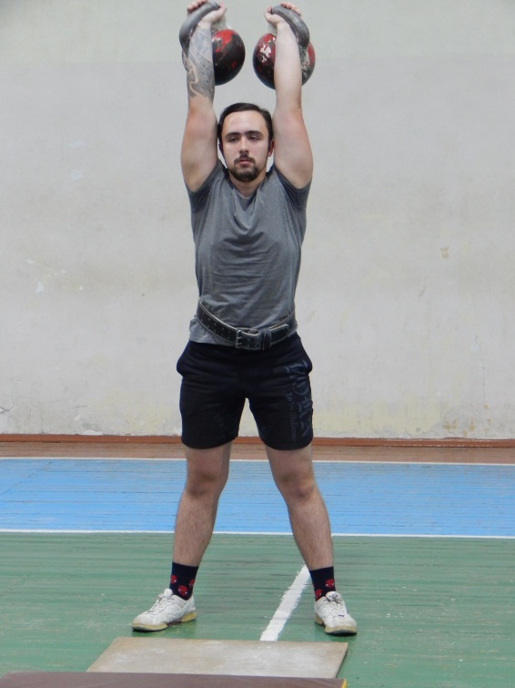
ПЕРВЕНСТВО ПО гиревому спорту среди спортивных клубов высших учебных заведений
г. Гродно

Slide 28
ПЕРВЕНСТВО ПО настольному теннису среди спортивных клубов высших учебных заведений
г. Гродно

Slide 30
первенствО по дартсу среди юношей и девушек в программе круглогодичной Спартакиады среди студентов проживающих в общежитиях университета.

Slide 32
Первенство по шахматам среди юношей в программе круглогодичной Спартакиады среди студентов проживающих в общежитиях университета.

Slide 34
Первенство по шахматам среди девушек в программе круглогодичной Спартакиады среди студентов проживающих в общежитиях университета.

Slide 36
Открытое первенство общежития №4 ГрГМУ по армрестлингу среди мужчин, приуроченное к Международному дню отказа от курения.

Slide 38
Спасибо за внимание !

